Slide 1
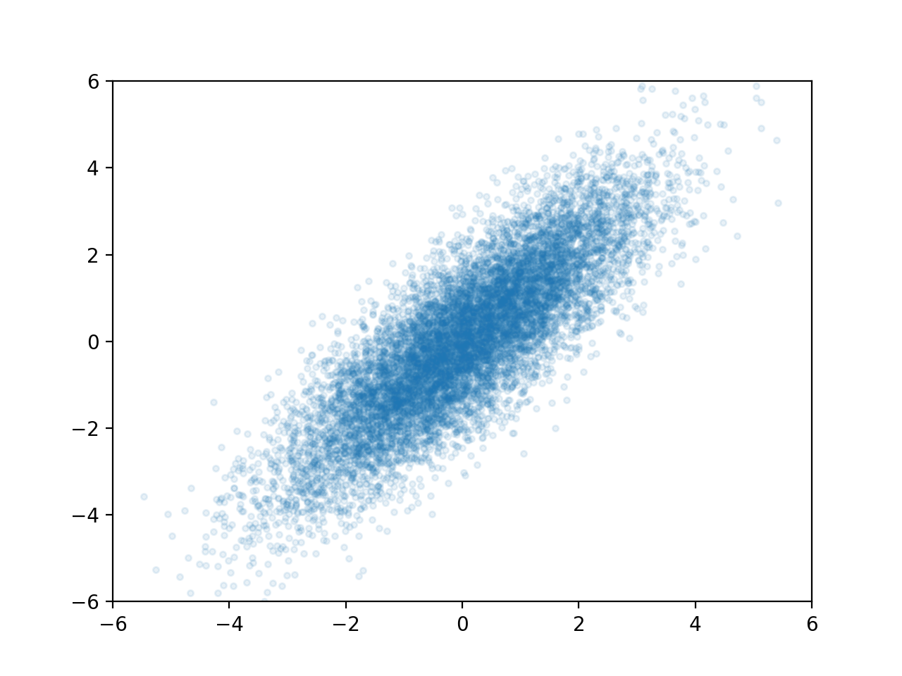
W1 : PCA1 = X+Y
W2 : PCA2 = Y-X
Y
X

